Slide 1
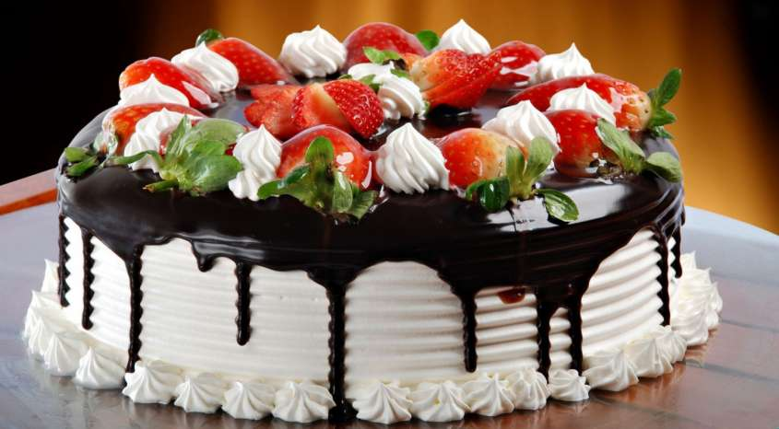
Az év tortái
2007 | 2008 | 2009 | 2010 | 2011
2012 | 2013 | 2014 | 2015 | 2016
2017
Magyar Cukrász Iparosok Országos Ipartestülete
Notes:
Igazítsa az első dián a táblázatot a dia bal sarkától vízszintesen 1,93 cm-re, függőlegesen pedig a bal felső saroktól 8,8 cm-re.
Tegyen hivatkozásokat az évszámokra, amely az adott év tortáját ábrázoló diára mutat.
Tegyen hivatkozást a „Magyar Cukrász Iparosok Országos Ipartestülete” szövegre mely a https://www.cukraszat.net/ oldalra mutat.
Minden diára –kivéve az elsőt- helyezzen el egy vissza felé mutató nyilat az Ikonok közül. Érje el, hogy ha erre a nyílra rákattintunk akkor vissza ugorjon az első diára a vetítés. Abban az esetben, ha nem kattintunk a vetítés 10 másodperc után lépjen tovább a következő évi nyertes tortára.

Slide 2
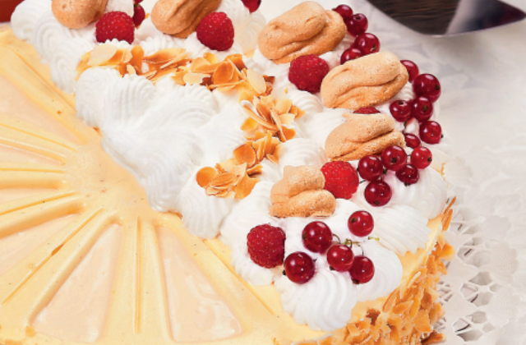
2007: Madártejtorta
Az első ország tortáját a budapesti Zila Kávéház cukrászai készítették. A Madártejtorta lágy piskótájára mennyei krémet simítanak, tojáshabbal, gyümölcsökkel díszítik.

Slide 3
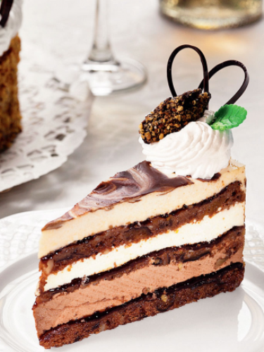
2008: Szatmári szilvatorta
Az ország tortája második versenyét is a Zila Kávéház remekműve, a Szatmári szilvatorta nyerte. Az aszalt szilvával, rummal és dióval gazdagított piskótát marcipánkrémmel és csokikrémmel bolondították meg a cukrászok. Nem véletlen, hogy 2008-ban nem talált a zsűri ennél a tortánál különlegesebbet és finomabbat.

Slide 4
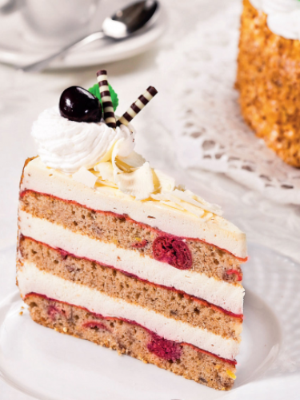
2009: Pándi meggytorta
Zila László cukrászmester már a harmadik ország tortája címet zsebelhette be Pándi meggytortájával. A különlegesen finom sütemény piskótájába is belesütik a meggyet, majd arra fehér csokis, mascarponés lágy krémet töltenek, végül meggytöltelék teszi teljessé a 2009-es ország tortáját.

Slide 5
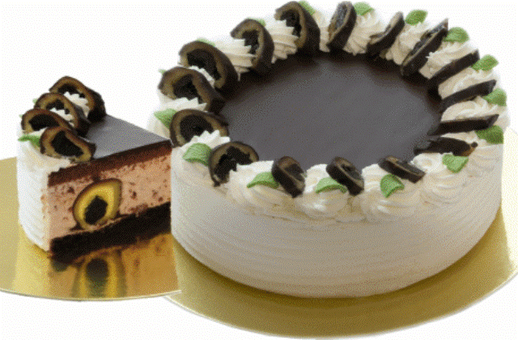
2010: Szilvagombóctorta
Sulyán Cukrászda, Veresegyház
A kakaós piskótába különleges marcipános “szilvagombócot”, tejszínkrémet töltenek. A tejszínhabbal díszített ország tortáját aszalt szilvával és marcipánnal díszítik.

Slide 6
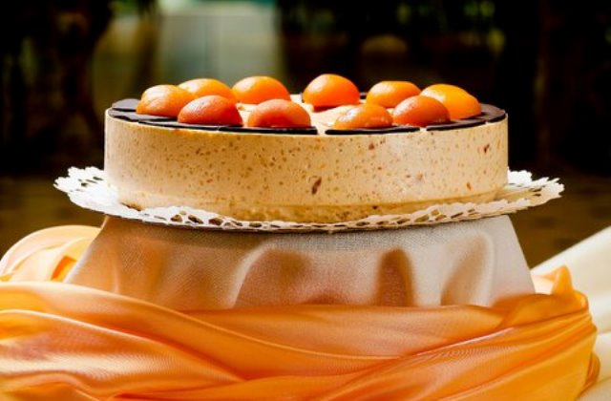
2011: Kecskeméti barackos kölestorta
Az egyik legnépszerűbb ország tortáját, amit magad is megsüthetsz, ismételten a Zila Kávéház készítette el, 2011-ben világújdonságnak számított. A különleges tortaformában sült köleses, mandulalisztes tészta a mennyei baracklekvárral és szeletnyi étcsokoládéval pazar párosításnak bizonyult.

Slide 7
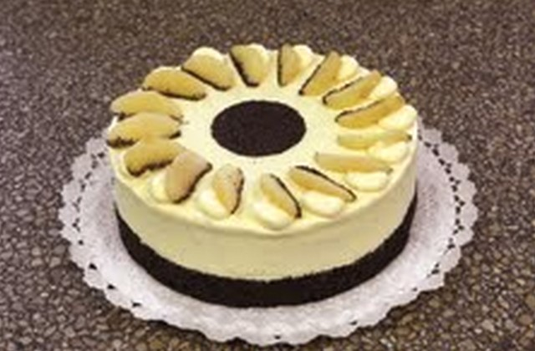
2012: Szabolcsi almás máktorta
A mákos piskóta nem tartalmaz lisztet, a különlegesen finom ország torta cukor nélkül is készíthető. A könnyű almás töltelék teszi egyedivé a veszprémi Kokó Cukrászda díjnyertes süteményét.

Slide 8
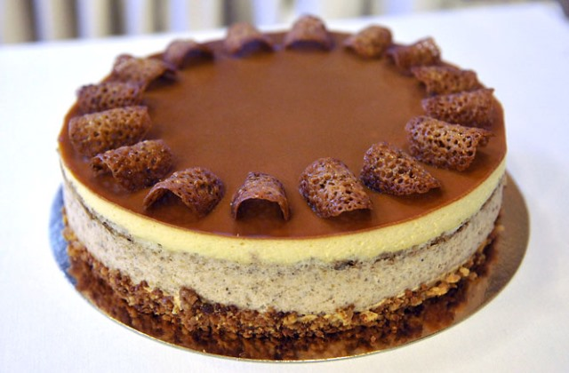
2013: Milotai mézes grillázstorta
A vékony diós, roppanós alapot pralinés és diókrémmel töltik, mézes krém és karamellbevonat teszi teljessé a rendkívül különleges Milotai mézes grillázstortát, melyet a budapesti Major Cukrászda cukrászai álmodtak meg.

Slide 9
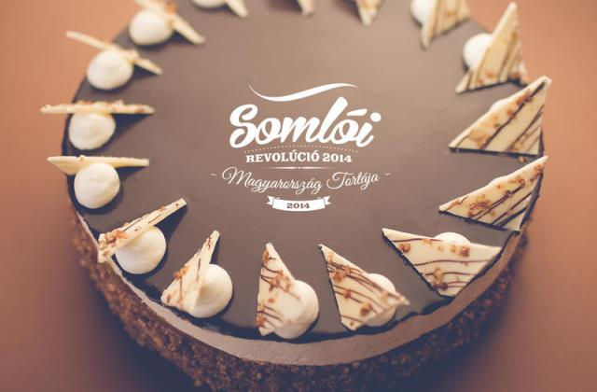
2014: Somlói revolúció
A grillázstésztára étcsokoládés mousse-t töltenek, amelyet narancsos krémréteg és fehér csokis mousse tesz teljessé. A Somlói revolúció tetejét étcsokis réteg fedi, körben diódarabkákkal megbolondítva és tejszínhabbal díszítve. A mennyei ország tortáját a Damniczki Cukrászdában készítik.

Slide 10
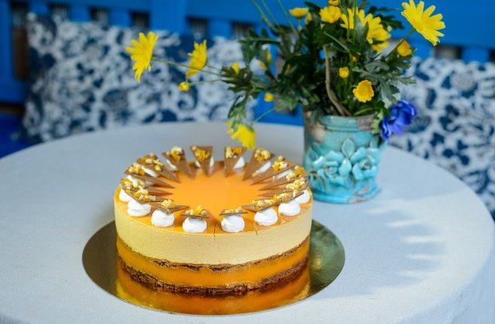
2015: Pannonhalmi sárgabarack-pálinkás karamelltorta –
G&D Kézműves Cukrászat, Salgótarján
A mandulás, karamellás alaphoz csokoládés krémet kevernek. Sárgabarack pálinkás szirup és sárgabarackkrém kerül a finom tésztára, amit könnyű karamell mousse borít. A Pannonhalmi sárgabarack pálinkás karamelltorta tetejét vékony karamellréteg borítja.

Slide 11
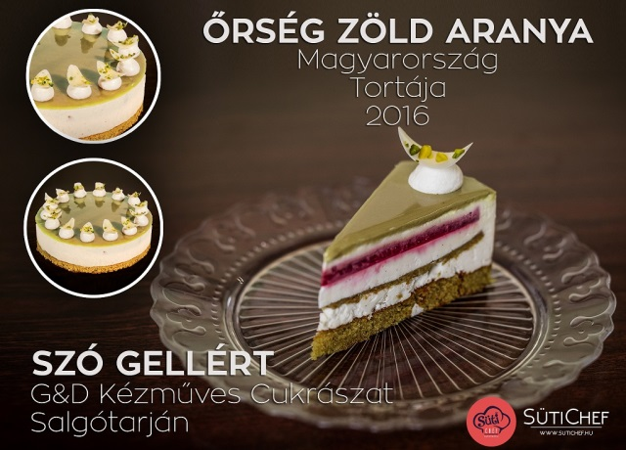
2016: Őrség Zöld Aranya
G&D Kézműves Cukrászat, Salgótarján
A tökmagolajjal és mandulaliszttel készült tészta csodálatos ízkombinációt alkot a málnazselével, a fehér csokoládés ganache-sal, és a hántolt ostya és tökmagpraliné felhasználásával kialakított ropogós réteggel.

Slide 12
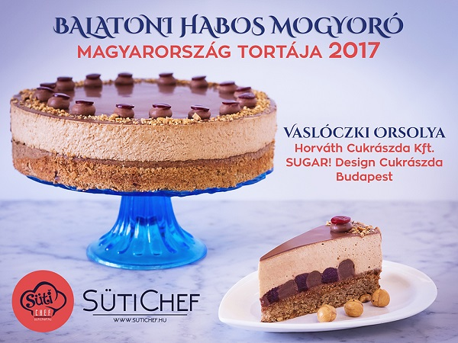
2017: Balatoni Habos Mogyoró
Vaslóczki Orsolya, budapesti cukrász alkotása
Mogyorós habtészta alapú, melyen mogyorós roppanós réteg, fekete ribiszke zselé, tejcsokoládés karamell, mogyoró hab rétegződik, és mogyoróolajos áthúzóval lett bevonva. A „Balatoni” jelző, a dél-balatoni régió jellegzetes és ízletes csonthéjas gyümölcsére, a mogyoróra hívja fel a figyelmet, a régióban jelenleg is találhatók remek zamatú gyümölcsöt termő ültetvények. A nyertes torta készítője is dél-balatoni termelőtől származó mogyoróolajat használt a tortához.

